Slide 1


CircuScrum
Projektarbeit zur Kreislaufgesellschaft

Slide 2

Kickoff
Methode:
In den nächsten drei Doppelstunden erarbeiten Sie in Gruppen einen Arbeitsauftrag mittels der Methode EduScrum. Diese Methode setzt sich aus mehreren Lerneinheiten zusammen, sogenannten Sprints. Jede Doppelstunde stellt einen Sprint dar.
Jeder Sprint beginnt mit einem StandUp: berichtet jede Gruppe dem Product Owner (Lehrkraft), wo sie gerade steht und was sie heute macht, um ihr Ziel zu erreichen.
Der Sprint endet mit einem Review. Dort wird zusammengefasst, was im Sprint geschafft wurde und welche Aufgaben für den nächsten Sprint anstehen. Hier soll auch die Arbeitsweise im Sprint reflektiert werden.
Am Ende des letzten Sprints werden die Ideen vorgestellt, dabei soll das Ergebnis so festgehalten werden, dass es auch ohne weitere Erklärung verständlich ist.
Einführung
Sprint 1
Sprint 2
Sprint 3
Abschluss
Notes:
Mehr zur Methode finden Sie hier: https://digitaleneuordnung.de/blog/eduscrum/ und hier https://www.youtube.com/watch?v=v0-HYUogYKk.
Sie ist relativ umfangreich, es ist daher auch möglich, Elemente auszulassen. Jedoch lohnt es sich, sie komplett durchzuführen, da so die Fähigkeiten an Projekten zu arbeiten gestärkt wird und sinnvolle Tools mit auf den Weg gegeben werden. Außerdem kann sie als Erarbeitung eines Gesellen*innestückes dienen.

Slide 3
Rollenverteilung
So wird bei EduScrum gearbeitet:
Die Schüler*innen werden als Entwickler*innen beauftragt ihren Betrieb kreislauffähiger zu gestalten und eine Idee im Sinne der Kreislaufgesellschaft zu entwickeln.
Die Lehrkraft wird zum Product Owner und gilt als Vermittler*in zwischen imaginären Auftraggeber*innen und den Schüler*innen.
Die Lehrkraft hat zudem die Funktion als Berater*in und Interessenvertretung der Auftraggeber*innen.
Ziele:
Die Anwendbarkeit des Konzeptes der Kreislaufgesellschaft im eigenen Beruf entdecken und auf dieser Grundlage eigene Ideen zur Implementierung entwickeln.
Herausforderungen von kreislauffähigem Handeln im eigenen Betrieb identifizieren und Lösungsmöglichkeiten entwickeln.
Projektbezogenes Arbeiten zu einem spezifischen Auftrag und Selbstorganisation seiner Erfüllung.
Einführung
Sprint 1
Sprint 2
Sprint 3
Abschluss
Notes:
Mehr zur Methode finden Sie hier: https://digitaleneuordnung.de/blog/eduscrum/ und hier https://www.youtube.com/watch?v=v0-HYUogYKk.
Sie ist relativ umfangreich, es ist daher auch möglich, Elemente auszulassen. Jedoch lohnt es sich, sie komplett durchzuführen, da so die Fähigkeiten an Projekten zu arbeiten gestärkt wird und sinnvolle Tools mit auf den Weg gegeben werden. Außerdem kann sie als Erarbeitung eines Gesellen*innestückes dienen.

Slide 4

Arbeitsauftrag
Bearbeiten Sie gemeinsam als Gruppe den folgenden Arbeitsauftrag.
Arbeitsauftrag:
Entwickeln Sie eine Idee für ein Produkt oder einen Prozess in Ihrer Branche, das den Prinzipien der Kreislaufgesellschaft folgt. Ihre Aufgabe ist es, eine innovative Lösung zu entwerfen, die Kreisläufe schließt, Ressourcen effizient nutzt und der Gemeinschaft zugutekommt. Achten Sie darauf, dass Ihre Idee realistisch umsetzbar bleibt.
Haben Sie Fragen zur Methode oder zum Arbeitsauftrag?
Einführung
Sprint 1
Sprint 2
Sprint 3
Abschluss
Notes:
Der Arbeitsauftrag kann angepasst und spezifiziert werden.

Slide 5
Sprint 1
Ziel:
Herausarbeiten von Systemwissen und Zielwissen
Ablauf
1. | Teaming: Schüler*innen finden sich in Gruppen zusammen & bestimmen eine Teamleitung. | 15 min
2. | Erarbeitung: Herausarbeiten von System- und Zielwissen | 60 min
3. | Review: Teamleitungen stellen die herausgearbeiteten Problemlagen, Zielsetzungen sowie geplante Schritte für den nächsten Sprint vor. | 15 min
Einführung
Sprint 1
Sprint 2
Sprint 3
Abschluss
Teaming
Erarbeitung
Review

Slide 6

Teaming
Ablauf:
1. Finden Sie sich in Gruppen von ca. 5 Personen zusammen.
2. Wählen Sie eine Teamleitung. Diese kann über alle Sprints hinweg bestehen bleiben oder aber nach jedem Sprint wechseln.
Tipp: Es ist sicherlich spannend, mit Mitschüler*innen zusammenzuarbeiten, die in einem anderen Bereich arbeiten als Sie selbst.
Einführung
Sprint 1
Sprint 2
Sprint 3
Abschluss
Teaming
Erarbeitung
Review

Slide 7
Erarbeitung
ScrumBoards
Auf den ScrumBoards werden die Sprints als Arbeitspakete mit spezifischen vorgegebenen Kriterien festgehalten.
Halten Sie eine Definition of Fun fest, die beschreibt, wie Sie gerne lernen und miteinander arbeiten möchten.
Sie können die ScrumBoards nutzen, um ToDos und laufenden Aufgaben festzuhalten. Notieren Sie außerdem Hindernisse, auf die Sie stoßen.
Ablauf:
Erstellen Sie ein ScrumBoard digital oder auf Papier.
Erarbeiten Sie gemeinsam das Zielwissen und das Systemwissen heraus.
Halten Sie die Ergebnisse auf dem ScrumBoard fest.
Als digitale Tools für die ScrumBoards eignen sich zum Beispiel Trello oder Miro.
Einführung
Sprint 1
Sprint 2
Sprint 3
Abschluss
Teaming
Erarbeitung
Review

Slide 8
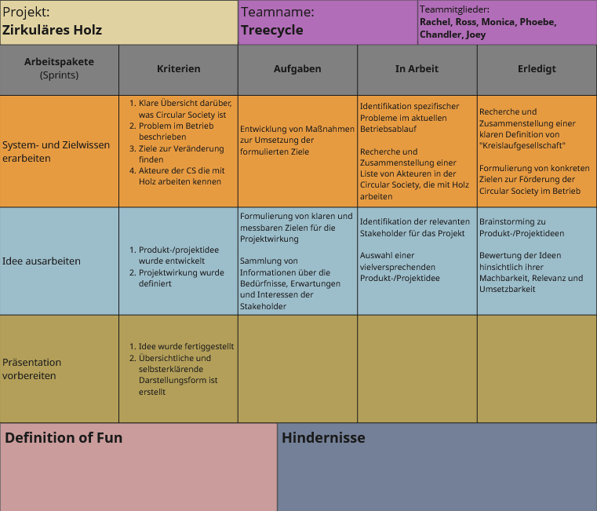
So könnte Ihr ScrumBoard aussehen
Legen Sie einen Namen für das Team fest
Hier sind die einzelnen Sprints unterteilt
Hier werden (mögliche) Hindernisse festhalten
Hier steht die Definition of Fun
Einführung
Sprint 1
Sprint 2
Sprint 3
Abschluss
Teaming
Erarbeitung
Review

Slide 9
Erarbeitung
Zielwissen
Zielwissen meint die konkrete Vision des Produkts oder Prozesses in einem kreislauffähigen Sinn.
Es soll beschrieben werden, was die Einführung des Produkts oder Prozesses erwirken soll.
Systemwissen
Systemwissen meint: Kreisläufe zu verstehen und Probleme in der eigenen Branche zu identifizieren.
Es sollen Akteur*innen, Handlungsabläufe und Orte des Berufsalltages analysiert werden, um Hebelpunkte zu finden, an denen Verbesserungen im Sinne einer Kreislaufgesellschaft ansetzen können.
Einführung
Sprint 1
Sprint 2
Sprint 3
Abschluss
Teaming
Erarbeitung
Review
Notes:
Grundlage für Ziel und Systemwissen können vorherige Methoden aus diesem Heft sein.

Slide 10

Review
Ablauf:
Die Teamleitungen der einzelnen Gruppen stellen vor:
Herausgearbeitete Problemlagen und Ziele
Beispiele für gelungene und holprige Zusammenarbeit (Definition of Fun)
Die Planung für das weitere Vorgehen und die Aufgaben für den nächsten Sprint
Teamleitung
Gehen Sie nur auf die zentralen Punkte ein und halten Sie sich kurz. Was muss der Product Owner wirklich wissen?
Einführung
Sprint 1
Sprint 2
Sprint 3
Abschluss
Teaming
Erarbeitung
Review

Slide 11
Sprint 2
Ziel:
Herausarbeiten von Transformationswissen
Ablauf:
1. | StandUp: Teamleitung berichtet was heute erreicht werden soll | 15 min
2. | Erarbeitung: Herausarbeiten von Transformationswissen | 60 min
3. | Review: Teamleitungen stellen ihre Idee sowie deren positiven Effekte vor | 15 min
Einführung
Sprint 1
Sprint 2
Sprint 3
Abschluss
StandUp
Erarbeitung
Review

Slide 12
StandUp
Ablauf:
Die Teamleitungen
Berichten vom aktuellen Stand der Gruppe und
erläutern die nächsten Schritte und Ziele für den kommenden Sprint.
Teamleitung
Erinnerung: Die Lehrkraft fungiert in den Sprints als Berater*in und vertritt die Interessen Ihrer Auftraggeber*innen. Zögern Sie also nicht, Fragen zu stellen.
Einführung
Sprint 1
Sprint 2
Sprint 3
Abschluss
StandUp
Erarbeitung
Review

Slide 13
Stakeholder
Stakeholder sind Personen, Gruppen oder Organisationen, die Interesse an einem Projekt oder Unternehmen haben, da sie in irgendeiner Weise betroffen sind.
Beispiele für Stakeholder sind Mitarbeitende, Eigentümer*innen, die Geschäftsleitung, sowie Lieferant*innen, Kund*innen, die Politik, die Öffentlichkeit.
Erarbeitung
Ziel:
Erarbeiten des Transformationswissens
Ablauf:
Beschäftigen Sie sich mit der Frage, wie die Veränderung erreicht werden kann. Erarbeiten Sie, an welcher Stelle des Kreislaufes Sie ansetzen, welche Veränderung eingeführt werden und wer für diese verantwortlich ist.
Dabei sollen alle Stakeholder mit einem Fokus darauf beachtet werden, wer an welcher Stelle wie handeln kann. Die Effekte dieser Veränderungen auf verschiedene Akteur*innengruppen sollen analysiert werden.
Halten Sie die Ergebnisse auf dem ScrumBoard fest.
Transformationswissen
bezeichnet die Strategien und das Wissen darüber, wie notwendige Veränderungen in Wirtschaft, Gesellschaft und Politik umgesetzt werden können, um von einer linearen zu einer zirkulären Wirtschaftsweise zu gelangen.
Einführung
Sprint 1
Sprint 2
Sprint 3
Abschluss
StandUp
Erarbeitung
Review

Slide 14
Erarbeitung
Fragenstellung die Sie dabei unterstützen können:
Welche Lösungen können Sie lokal etablieren und welche globalen Auswirkungen könnte das haben?
Auf welcher Ebene setzt Ihre Veränderung an?
Wer kann Ihnen bei der Umsetzung helfen?
Mit wem können Sie zusammenarbeiten?
Was könnten Sie mieten statt besitzen?
Welche Standort-Vorteile gibt es bei Ihnen?
Wie hilft Ihre Verbesserung der Gemeinschaft?
Wie können Sie Wissen und Ressourcen für andere zugänglich machen?
Einführung
Sprint 1
Sprint 2
Sprint 3
Abschluss
StandUp
Erarbeitung
Review

Slide 15
Review
Ablauf:
Die Teamleitungen stellen
die Idee, deren Effekte dieser und
die weiteren Schritte vor.
Die Teamleitungen können auch berichten, ob sich die Zusammenarbeit im Vergleich zum letzten Sprint verändert hat .
Teamleitung
Tipp: An dieser Stelle ist es bestimmt sinnvoll, sich Feedback von anderen Gruppen einzuholen. Vielleicht bekommen Sie bei den anderen Präsentationen auch noch Inspiration für das eigene Projekt!
Einführung
Sprint 1
Sprint 2
Sprint 3
Abschluss
StandUp
Erarbeitung
Review
Notes:
Sollten die Gruppen nicht so weit sein, ist es auch möglich einen weiteren Sprint dieser Art durchzuführen.

Slide 16
Sprint 3
Ziel:
Idee des Produktes oder des Prozesses fertig ausarbeiten und die Präsentation der Ergebnisse vorbereiten.
Ablauf:
1. | StandUp: Teamleitung berichtet vom aktuellen Stand. | 15 min
2. | Erarbeitung: Fertigstellen der Präsentation | 60 min
3. | Review: Die Gruppen präsentieren ihre Ergebnisse und die Teamleitungen berichten über den Arbeitsprozess der vergangenen 3 Sprints. | 15 min
Einführung
Sprint 1
Sprint 2
Sprint 3
Abschluss
StandUp
Erarbeitung
Review

Slide 17
StandUp
Ablauf:
Die Teamleitungen berichten
vom aktuellen Stand der Gruppe und
erläutern die nächsten Schritte und Ziele für den kommenden Sprint.
Teamleitung
Tipp: Da das Projekt am Ende des Sprints abgeschlossen werden soll, überlegen Sie sich, welche Fragen noch unbedingt geklärt werden müssen.
Einführung
Sprint 1
Sprint 2
Sprint 3
Abschluss
StandUp
Erarbeitung
Review

Slide 18
Erarbeitung
Ziel:
Erarbeitung einer Präsentation
Ablauf:
1. Um die Präsentation zu gestalten, sollten folgende Fragen unbedingt geklärt sein:
An welchem konkreten Kreislauf setzt Ihre Idee an?
Was genau verändert sie?
Wer kann im Betrieb helfen, um die Idee umzusetzen?
Wie trägt die Idee zu einer zirkulären Zukunft bei?
2. Erstellen Sie auf der Grundlage der Ergebnisse eine Präsentation, die ohne weitere Erklärungen ihrerseits verständlich und nachvollziehbar ist.
3. Halten Sie die Ergebnisse auf dem ScrumBoard fest.
Denken Sie dran, dass die Präsentationen am Ende auf die „Circular Society Platform“ hochgeladen werden sollen. Dafür ist es wichtig, dass die Ergebnisse ohne weitere Erklärung für andere Schüler*innen nachvollziehbar sind.
Einführung
Sprint 1
Sprint 2
Sprint 3
Abschluss
StandUp
Erarbeitung
Review

Slide 19
Review
Ablauf:
Die Teamleitungen berichten über den Prozess und die Zusammenarbeit der letzten drei Sprints.
Was hat gut funktioniert?
Was hat nicht gut funktioniert?
Was hätte rückblickend anders gestaltet werden können?
Wo gab es Herausforderungen?
Teamleitung
Tipp: Dieser Fragen sollten vorher in der Gruppe besprochen und reflektiert werden.
Einführung
Sprint 1
Sprint 2
Sprint 3
Abschluss
StandUp
Erarbeitung
Review

Slide 20
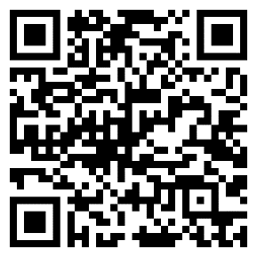
Präsentationen
Platform Circular Society
Ablauf:
1. Die Gruppen präsentieren sich gegenseitig nacheinander ihre Ergebnisse. Die anderen Gruppen geben Feedback:
Was ist bei der Präsentation aufgefallen?
Was sind Ähnlichkeiten zu Ihrer Idee?
Wo sehen Sie Unterschiede?
Was hat Ihnen gut gefallen?
Was hätten Sie selbst anders gestaltet?
2. Überlegen Sie gemeinsam im Plenum, welche Idee(n) in der Realität umsetzbar sind und überlegen Sie, ob Sie diese Idee(n) gemeinsam als Klasse umsetzen oder im Ausbildungsbetrieb anregen möchten.
3. Laden Sie die Präsentationen auf der Platform Circular Society hoch.
Einführung
Sprint 1
Sprint 2
Sprint 3
Abschluss
StandUp
Erarbeitung
Review
Notes:
Link zur Platform: https://epiz-berlin.de/FEB/KG/CSPlatform

Slide 21

Abschluss
Gut gemacht!
Überlegen Sie sich, was Sie für zukünftige Projekte aus dieser Gruppenarbeit mitnehmen wollen und können.
Einführung
Sprint 1
Sprint 2
Sprint 3
Abschluss
Notes:
Hinweis zur Bewertung
Bei EduScrum geht in erster Linie um den Prozess, daher sollte auch bei der Bewertung die Vorgehensweise der Teams und weniger deren Ergebnis bewertet werden. Die Teams sind erfolgreich, wenn sie die beste Vorgehensweise finden, Aufgaben zu bewältigen und alle Kriterien beachten.

Slide 22




Förderhinweise:
Gefördert durch ENGAGEMENT GLOBAL
Mit Mitteln des
Herausgeber: Entwicklungspolitisches Bildungs- und Informationszentrum e. V.
Erschienen: 2025
Icons: Noun Project
Für den Inhalt dieser Publikation ist allein das Entwicklungspolitische Bildungs- und Informationszentrum e. V. verantwortlich; die hier dargestellten Positionen geben nicht den Standpunkt von Engagement Global gGmbH und dem Bundesministerium für wirtschaftliche Zusammenarbeit und Entwicklung wieder.
Das Projekt „Global und nachhaltig ausbilden“ wird außerdem mit Unterstützung der Landesstelle für Entwicklungszusammenarbeit der Senatsverwaltung für Wirtschaft, Energie und Betriebe sowie von Brot für die Welt/ Evangelischer Entwicklungsdienst durchgeführt. Wir bedanken uns für die finanzielle Unterstützung.
Dieses Werk steht unter der Creative-Commons-Lizenz „Namensnennung-Share
Alike 4.0 International“. Der Text der Lizenz ist unter creativecommons.org/li-
censes/by-sa/4.0/legalcode abrufbar.

